Slide 1
Etnická kriminalita

Slide 2
Etnická menšina
Typové znaky:
        Menší počet členů
        Slabší síla k prosazování vlastních zájmů
        Určitá distance od majoritní části společnosti

Slide 3
Potenciální etiologické rizikové faktory kriminality minorit
Samotné etnické menšinové postavení
Nižší sociální status
Diskriminační přístup majority
Odmítání majority minoritou
Velká kulturní vzdálenost minority od majority
Nevhodný přístup majority ke kulturní odlišnosti minority
Specifická odlišnost mentality daného etnika

Slide 4
Rizikové faktory cizích etnických minorit
Obecné
Větší zranitelnost vyplývající z postavení cizince
Faktory, které souvisejí s důvody migrace
Faktory, které se váží na situaci konkrétních skupin cizinců

Slide 5
Trestné činy páchané menšinami v ČR
Podíl stíhaných cizinců na evidovaném počtu cizinců

Slide 6
Podíl trestné činnosti nejčastěji se vyskytujících skupin cizinců

Slide 7
CHARAKTERISTIKA ROMSKÉ KRIMINALITY

Slide 8
Romská kriminalita
Vyšší kriminalita než u ostatní populace
Ztížené poznání romské kriminality
Statistiky dostupné z let 1989 – 1993
Podíl Romů na kriminalitě cca 10 – 15 %

Slide 9
Nárůst romské kriminality (1989 – 1993)

Slide 10
Romská kriminalita
Vysoký podíl romské mládeže na kriminalitě
  Každý třetí až čtvrtý dětský pachatel romského původu
  Každý šestý až pátý mladistvý pachatel romského původu
  Každý desátý až devátý dospělý pachatel romského původu

Slide 11
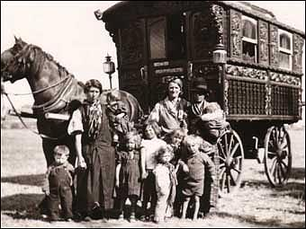

Druhy kriminality páchané Romy
Majetková kriminalita – částečně kulturně historické vysvětlení
  Převažující drobné krádeže
Mravnostní a násilná kriminalita
Malý podíl na vraždách
Relativně nízký podíl na úmyslném ublížení
Velký podíl na loupežích
Častá recidiva

Slide 12

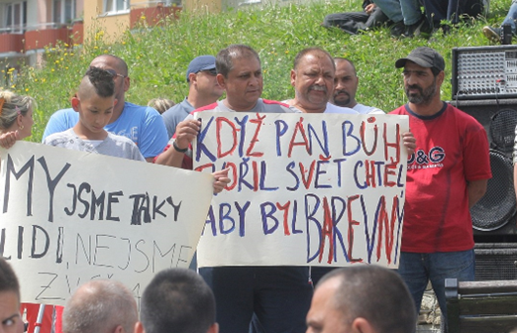
Romové jako oběti trestné činnosti
Po roce 1989 často oběťmi rasově motivované trestné činnosti
  Hnutí Skinheads
Problémem propad Romů na sociální dno

Slide 13
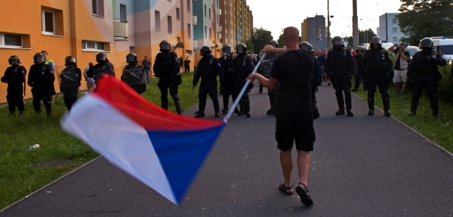
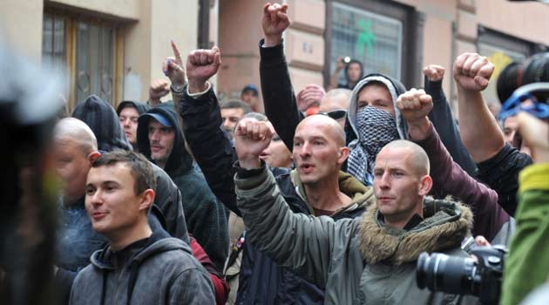
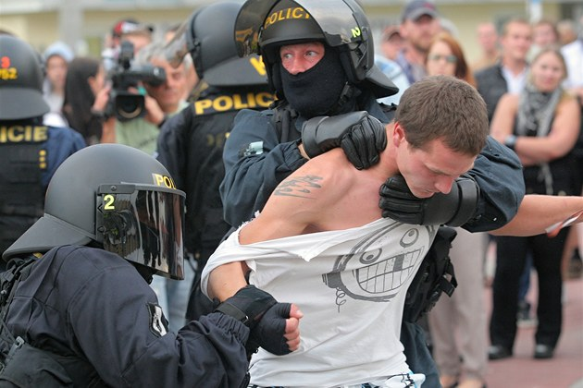
Romové jako oběti trestné činnosti

Slide 14
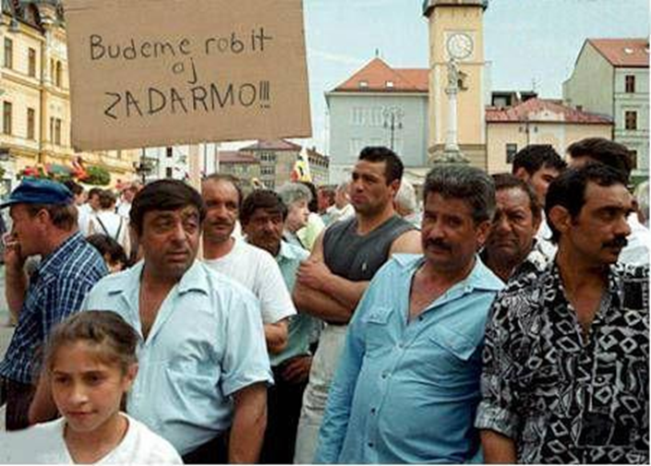
Příčiny zvýšené kriminality Romů
Nepříznivé okolnosti a situace sociálního a společenského prostředí
Odlišnost kulturní orientace a způsobu života
Uznávání odlišných hodnot
Nízký sociální status ve společnosti
  Nižší úroveň vzdělání
  Nižší status vykonávaných zaměstnání
  Vyšší nezaměstnanost

Slide 15
Prevence kriminality národnostních menšin
Snahy o integraci
  Nejednotně stanovené cíle
  Předpoklad asimilace
  Vznik různých programů – např. Koncepce romské integrace
Zapojení osob různého etnického původu do výkonu služby policie

Slide 16
Zdroje
ZAPLETAL, Josef. Kriminologie. 3. upravené vyd. Praha: Policejní akademie České republiky, 1999, strany 141- 154. ISBN 80-7251-003-7.
GŘIVNA, Tomáš, Miroslav SCHEINOST a Ivana ZOUBKOVÁ. Kriminologie. 4., aktualizované vyd. Praha: Wolters Kluwer, 2014, strany 459 – 482. ISBN 978-80-7478-614-3.

Slide 17
Děkujeme za pozornost!

